Slide 1
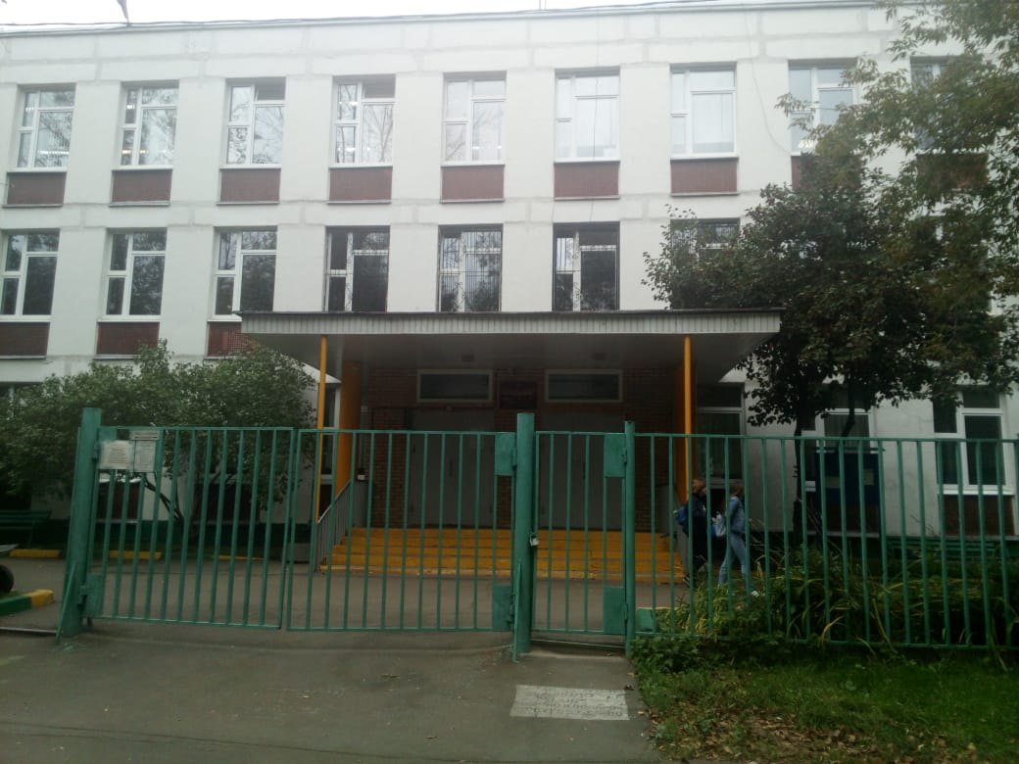
План нашей школы

Slide 2
Участники
1. Попова Кристина-руководитель проекта, помогает придумывать график работы и помогает редактировать текст
2. Гулид Екатерина-участница проекта, занимаюсь рекламой, делаю электронную часть, помогаю составлять график
3. Бестужев Глеб-участник проекта, помогает редактировать текст, придумывает цель и задачу проекта
4. Белавин Тимофей-участник проекта, регистрировал проект на портале 1505, затем помогает делать электронную часть
Консультант нашего проекта-Шевчик Наталья Александровна

Slide 3
Цель нашего проекта
Цель нашего проекта, заключается в том, чтобы познакомить новых учеников и новых учителей с планом нашей школы.

Slide 4
Проблема нашего проекта
Проблемой нашего проекта является, что гости, ученики перешедшие из других школ, первоклассники, новые учителя, не могут быстро ориентироваться по школе где что находится

Slide 5
Задачи нашего проекта
1.Снять видеоролик, чтобы новые учителя и новые ученики знали что где находится, мы его не сняли в связи с пандемией, мы могли попросить нашего консультанта, но мы хотим снять видеоролик, рассказывая что где находится и рассказать об истории школы

Slide 6
Продукт нашего проекта
Продукт нашего проекта является видеоролик с историей нашей школы

Slide 7
Актуальность нашего проекта
Актуальность нашего проекта заключается в том что новые учителя и ученики, попадая в нашу школу не знают территорию школы и не знают что где находится

Slide 8
График нашей работы
Определиться с темой проекта (28-30 сентября).
Выбрать консультанта (1-2 октября).
Сформулировать цель, задачи (3-5 октября).
Найти источники о истории школы (9-13 октября)
Работа с источниками (14-18 октября)
Собрать и обработать исходную информацию (19-23 октября).
Снять видеоролик о школе (24-27 октября), не сняли в связи с пандемией.
Создать и опубликовать рекламу проекта (не позднее 7 декабря).
Презентация (28-30октября)

